Slide 1
ЧОВЈЕК ЈЕ СЛОБОДНО БИЋЕ

Slide 2
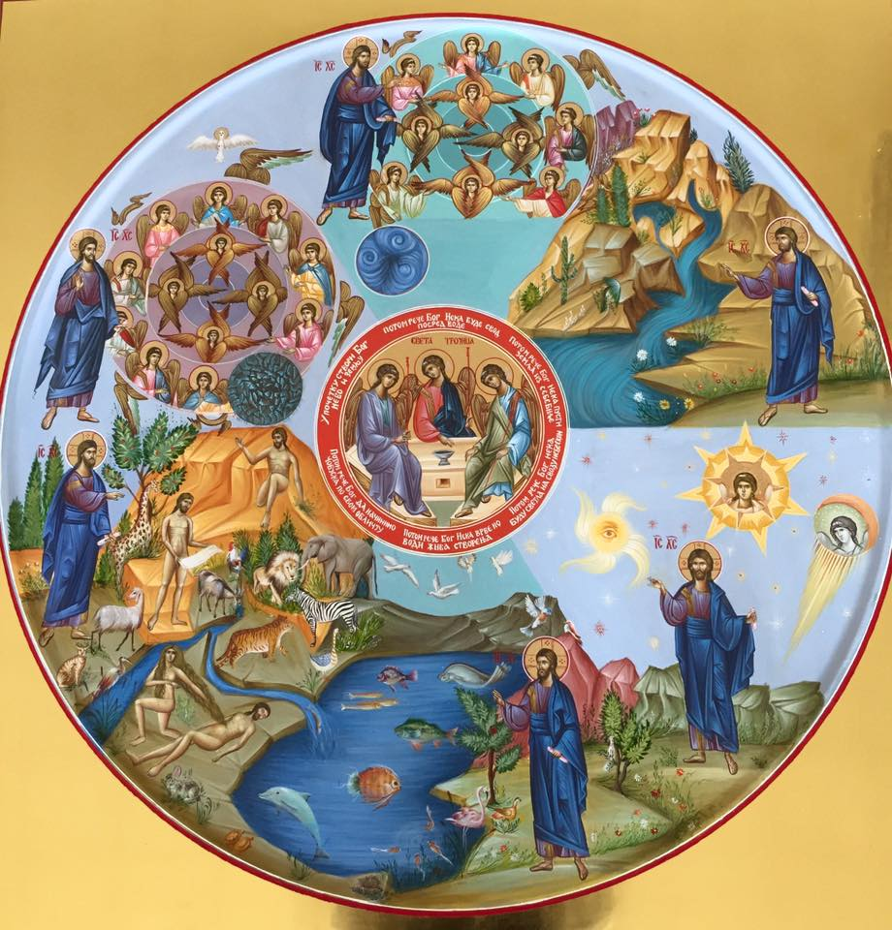
На крају стварања Бог је створио човјек да би у њему ујединио цјелокупну творевину.
Човјек је створен као разумно и слободно биће.
Бог је свијет у коме живимо створио ријечју, док је човјека створио по „Своме лику“. (1 Мој 1,26)

Slide 3
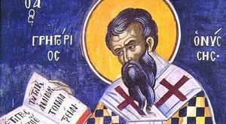
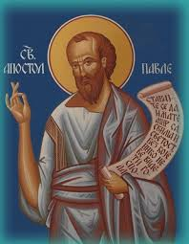
По учењу Светога Григорија Ниског, основно обиљежје човјековог постојања је слобода.
Слобода је човјеку дар од Бога.
Благодаћу Светога Духа човјек постаје уистину слободно биће.
Свети апостол Павле каже: „Гдје је Дух Господњи ондје је слобода.“ (2 Кор 3,17)

Slide 4
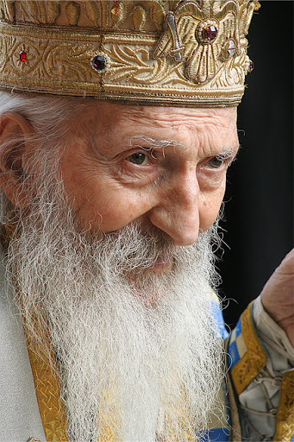
Говорећи о човјеку као слободном бићу блаженопочивши Патријарх Павле каже: „Човјек је слободно биће, може онако како Бог хоће, а може и супротно. Е сад, како ће ко користећи тај дар поступати, зависи од њега самога.”

Slide 5
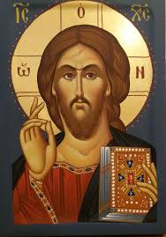
Човјек је слободан и има слободну воље.
Гријех наших прародитеља био је слободан акт човјекове воље.
Својом слободом човјек је нарушио од Бога дату заповијест и зато је као посљедицу имао казну којом је истјеран из раја.
Свети апостол Павле каже: „Јер добро што хоћу, не чиним, него зло, што нећу, то чиним.“ (Рим 7,19)
У човјеку постоји жеља, да чини добро и савјест да је дужан чинити добро; али усљед духовне слабости не може увијек да чини добро.
Христос каже: „Сваки, који чини гријех, роб је гријеху.“(Јн 8,34)
Слобода и савјест су главне душевне силе од којих зависи морално дјеловање људи.
Савјест је моћ човјековог духа да разликује добро од зла, а слобода воље има у власти да одабере једно или друго.
Човјек је искључиво одговоран за своја дјела.

Slide 6
Одговори на питања на страни 72 у облику теза и тако научи најважније!

